Slide 1
Предметно-пространственная развивающая среда в детском саду в рамках ФГОС
Подготовили: Воспитатель гр. №13
Гостар Анна Иннокентьевна
Педагог-психолог
Алексеева Мария Дмитриевна

Slide 2
Предметно-развивающая среда в ДОУ
Особо актуально на сегодняшний день стоит вопрос организации предметно-развивающей среды ДОУ. Это связано с введением Федерального государственного образовательного стандарта (ФГОС) к структуре основной общеобразовательной программы дошкольного образования.
В соответствии с ФГОС программа должна строиться с учетом принципа интеграции образовательных областей и в соответствии с возрастными возможностями и особенностями воспитанников. Решение программных образовательных задач предусматривается не только в совместной деятельности взрослого и детей, но и в самостоятельной деятельности детей, а также при проведении режимных моментов.
Всем известно, что основной формой работы с дошкольниками и ведущим видом деятельности детей является игра. Именно поэтому мы педагоги испытываем повышенный интерес к обновлению предметно-развивающей среды ДОУ.

Slide 3
Что такое предметно – пространственная развивающая среда?
– это совокупность объектов материального характера для развития ребенка, предметных и социальных средств обеспечения разного вида деятельности воспитанников. Она необходима для того, чтобы дети могли полноценно расти и знакомиться с окружающим миром, а также умели взаимодействовать с ним и учились самостоятельности. Также данная среда способствует развитию инициативности и дает детям возможность реализовать способности, которые у них имеются.

Slide 4
Функции предметно-развивающей и игровой среды ДОУ
Информационная функция (служит носителем разнообразной информации о окружающем)
Стимулирующая функция (стимулирует деятельность ребенка, побуждает к действиям. Среда мобильна и динамична).
Развивающая функция : учет эргономических требований к жизнедеятельности (антропометрических, физиологических и психологических особенностей обитателя среды)

Slide 5
Требования ФГОС ДО к развивающей предметно-пространственной среда ДОО
Развивающая предметно-пространственная среда должна обеспечивать:
•максимальную реализацию образовательного потенциала пространства Организации, материалов, оборудования и инвентаря для развития детей дошкольного возраста;
•возможность общения и совместной деятельности детей и взрослых, а также возможности для уединения;
•реализацию образовательной программы, используемой в образовательном процессе Организации;
• учёт национально-культурных, климатических условий, в которых осуществляется образовательный процесс.

Slide 6
Предметно – пространственная развивающая среда должна организовываться с учётом требований ФГОС, где чётко прослеживаются все пять образовательных областей:
1) социально-коммуникативная,
2) познавательная,
3) речевая,
4) художественно-эстетическая,
5) физическая.

Slide 7
Предметная развивающая среда должна способствовать реализации образовательных областей в образовательном процессе, включающем:
совместную партнерскую деятельность взрослого и детей;
2) свободную самостоятельную деятельность самих детей в условиях созданной педагогами предметной развивающей образовательной среды, обеспечивающей выбор каждым ребенком деятельности по интересам и позволяющей ему взаимодействовать со сверстниками или действовать индивидуально.

Slide 8
Требования ФГОС к предметно - развивающей среде:
- содержательно-насыщенной, развивающей; - трансформируемой; - полифункциональной; - вариативной; - доступной; - безопасной; - эстетически-привлекательной.

Slide 9
Содержательно насыщенной :
- соответствовать- возрастным возможностям детей и содержанию Программы;
- образовательное пространство Организации должно быть оснащено средствами обучения , соответствующими материалами, оборудованием, инвентарём для организации разных видов детской деятельности (игровой, продуктивной, познавательно-исследовательской, двигательной;
- организация образовательного пространства должна обеспечивать активность детей , эмоциональное благополучие детей во взаимодействии с окружающим, возможность самовыражения детей.

Slide 10
Трансформируемость РППС, что предполагает - возможность изменений предметно-пространственной среды в зависимости от образовательной ситуации, интересов и возможностей детей.
Необходимо иметь легкие конструкции, модули, ширмы, шатры, легкие скамейки, модульную мебель, занавески и др. приспособления, которые можно легко изменять функционально. Например: воспитатель отодвинула занавеску, а там тема проекта с наглядностью, закрыла — и этот наглядный материал не мешает детям сосредоточенно конструировать и эту же занавеску дети легко могут оформить как «рекламный щит» для своей деятельности или использовать под выставку своих работ). Эти же конструкции дадут детям самостоятельно обустроить пространство по своему усмотрению, облюбовать, оборудовать или обжить его по своему усмотрению, построить свой маленький мирок. Это особенно касается творческих игр. Возможность трансформации пространства, в том числе выполняемой детьми, также может быть реализована с помощью применения раздвижных (и раскручивающихся рулонных) перегородок.

Slide 11
Полифункциональность - от греч. polu - много и лат. funсtio - исполнение, осуществление, деятельность.
По ФГОС ДО полифункциональность материалов должна включать:
- возможность разнообразного использования различных составляющих предметной среды, например, детской мебели, матов, мягких модулей, ширм и т. д. ;
- наличие в группе полифункциональных (не обладающих жестко закрепленным способом употребления) предметов, в том числе природных материалов, пригодных для использования в разных видах детской активности, в том числе в качестве предметов-заместителей в детской игре.
Педагоги на протяжении нескольких поколений учат детей тому, что все вещи должны лежать на своих местах: одежда в шкафчике, посудка – в кухонном уголке, пирамидки - в сенсорном уголке, куклы, коляски – в кукольном уголке и так далее. С машиной играем только на ковре. В настольные игры – за столом, в строитель – возле ковра. Несмотря на такое разграничение, многие дети упорно несут кружки и тарелки не туда куда нужно, в коляску складывают не пупсиков, а мячики и кубики. Педагоги недоумевают: почему дети делают так? А, может быть, не обращать внимания на стереотипы, пусть ребёнок использует игрушки так, как ему этого хочется и требует его внутреннее "Я"?
Ребёнку просто необходимо всё трогать. Именно через тактильное восприятие происходит его развитие. Хорошо заготовить для детей природный и бросовый материал для игр: палочки, небольшие коряги, баночки, пластиковые крышки сложить в отдельную коробку и поставить в доступном месте.
Сколько игр с ними можно придумать! От "сухого" бассейна до дидактических игр.
Чем больше вариантов использования одной игрушки/пособия, тем положительнее это будет сказываться на развитии ребенка, тем полифункциональнее его назначение!

Slide 12
Вариативность – одна из важнейших характеристик развивающей предметно – пространственной среды, которая предполагает наличие в дошкольной образовательной организации или группе различных пространств (для игры, конструирования, уединения и пр., разнообразных материалов игр, игрушек и оборудования, обеспечивающих свободный выбор детей; периодическую сменяемость игрового материала, появление новых предметов, стимулирующих игровую, двигательную, познавательную и исследовательскую активность детей.
Вариативность среды предполагает :
• наличие в группе различных пространств (для игры, конструирования, уединения и пр., а также разнообразных материалов, игр, игрушек и оборудования, обеспечивающих свободный выбор детей;
• периодическую сменяемость игрового материала, появление новых предметов, стимулирующих игровую, двигательную, познавательную и исследовательскую активность детей.
При организации вариативной развивающей среды, обеспечивающей преемственность от группы к группе, мы учитывали следующие факторы:
-возрастные особенности каждого этапа дошкольного детства (есть существенные различия ряда характеристик от младшего дошкольного к старшему дошкольному возрасту);
-особенности развития игровой деятельности (каждый этап этого процесса имеет свою специфику);
-скачкообразность и неравномерность в развитии ребенка (резкое изменение социальной ситуации требует обновления элементов среды);
-особенности контингента детей группы (сфера интересов и потребностей каждого ребенка, типологические и полоролевые различия детей);
-специфика педагогических задач в тот или иной период (программные задачи в рамках инновационной деятельности);
-особенности индивидуального стиля деятельности педагогов группы (руководство игрой, управление детской активностью, характер взаимодействия с дошкольниками).

Slide 13
Доступность – возможность свободного доступа детей к играм, игровым материалам и оборудованию, обеспечивающим разнообразные виды детской деятельности. Соответствующее расположение мебели, игрового оборудования, свободные проходы позволяют каждому ребенку беспрепятственно взять материал и организовать совместную со взрослым или самостоятельную деятельность.

Slide 14
Безопасность предметно-пространственной среды- соответствие всех элементов среды требованиям надежности и безопасности их использования (сертифицированность материалов, соответствие их гигиеническим требованиям) – физическая безопасность
Игрушки и материалы должны быть безопасными для их физического здоровья и отвечать требованиям Госстандарта России и Госэпиднадзора России
При покупке игрушек и материалов
•необходимо убедиться в наличии сертификата, санитарно-эпидемиологического заключения;
•необходимо учитывать возрастную адресованность игрушек и материалов.
Игрушки и материалы должны обеспечивать психическую безопасность ребенка. Они не должны:
-провоцировать ребенка на агрессивные действия;
-вызывать проявление жестокости по отношению к сверстникам, взрослым, животным;
-порождать отрицательные эмоции;
-провоцировать пренебрежительное, негативное отношение к рассовым особенностям.

Slide 15
Факторы, которые следует учитывать при организации ППРС
Следует всячески ограждать детей от отрицательного влияния игрушек, которые: провоцируют ребенка на агрессивные действия и вызывают проявление жестокости, провоцируют игровые сюжеты, связанные с безнравственностью и насилием, выходящим за компетенцию детского возраста.
Антропометрические факторы, обеспечивающие соответствие росто-возрасных характеристик параметрам предметной развивающей среды. Мебель должна находиться в соответствии с требованиями САНПиН и ФГОС

Slide 16
Разделение пространства группы на три полифункциональных сектора:
Активный сектор (занимает самую большую площадь в группе), включающий в себя:
1. Центр игры
2. Центр двигательной активности
3. Центр конструирования
4. Цент музыкально - театрализованной деятельности
Спокойный сектор:
1. Центр книги
2. Центр отдыха
3. Центр природы
Рабочий сектор: (Рабочий сектор занимает 25% всей группы, так как там предполагается размещение оборудования для организации совместной и регламентированной деятельности. Все части группового пространства имеют условные границы в зависимости от конкретных задач момента, при необходимости можно вместить всех желающих, так как дошкольники «заражаются» текущими интересами сверстников и присоединяются к ним:
1. Центр познавательной и исследовательской деятельности
2. Центр продуктивной и творческой деятельности
3. Центр правильной речи и моторики

Slide 17
Особенности организации предметно-пространственной среды для обеспечения эмоционального благополучия ребенка.
Для обеспечения эмоционального благополучия детей обстановка в детском саду должна быть располагающей, почти домашней, в таком случае дети быстро осваиваются в ней, свободно выражают свои эмоции. Все помещения детского сада, предназначенные для детей, должны быть оборудованы таким образом, чтобы ребенок чувствовал себя комфортно и свободно.
Комфортная среда — это среда, в которой ребенку уютно и уверенно, где он может себя занять интересным, любимым делом. Комфортность среды дополняется ее художественно-эстетическим оформлением, которое положительно влияет на ребенка, вызывает эмоции, яркие и неповторимые ощущения.

Slide 18
Основными характеристиками предметной среды для групп раннего возраста являются:
разнообразие – наличие всевозможного игрового и дидактического материала для сенсорного развития, конструктивной, изобразительной и музыкальной деятельности, развития мелкой моторики, формирования представлений о самом себе, организации двигательной активности и др.;
доступность – расположение игрового и дидактического материала в поле зрения ребёнка (исключаются высокая мебель и закрытые шкафы);
эмоциогенность – обеспечение индивидуальной комфортности, психологической защищённости и эмоционального благополучия (среда должна быть яркой, красочной, привлекающей внимание ребёнка и вызывающей у него положительной эмоции);
зонирование – построение не пересекающихся друг с другом игровых и учебных зон (это связано с особенностями игровой деятельности детей раннего возраста – играют не вместе, а рядом).

Slide 19
Основными характеристиками предметной среды 2-й младшей группы являются:
Предметы ближайшего окружения являются для маленького ребенка источником любопытства и первой ступенью познания мира, поэтому необходимо создание насыщенной предметной среды, в которой происходит активное накопление чувственного опыта ребенка.
Игрушки для малышей должны быть, прежде всего, функциональными и носить обобщенный характер. Например, важно, чтобы автомобиль имел кузов, колеса, кабину, чтобы его можно было катать, все остальное (вид автомобиля, назначение) для ребенка пока незначимо
Самой выразительной особенностью детей начала четвертого года жизни является их стремление к самостоятельности. Оно проявляется в, так называемом, "кризисе трех лет", когда ребенок неожиданно для взрослого заявляет свои права на самостоятельность. Стремление к ней становится внутренним двигателем, направляющим интерес ребенка к практическим средствам и способам различных действий и побуждающим овладеть ими. Однако желание быть самостоятельным и возможность реализовать ее не всегда совпадают. Задача взрослого – помочь ребенку овладеть практическими средствами и способами достижения целей.
помогает детям в их возможностях быть такими же «большими и важными».
У детей младшего дошкольного возраста активно развиваются движения, они стремятся быстро ходить, бегать, лазать. Вместе с тем, движения еще плохо координированы, нет ловкости, быстроты реакции, увертливости. Поэтому при пространственной организации среды оборудование целесообразно располагать по периметру группы, выделив игровую часть и место для хозяйственно-бытовых нужд, предусмотреть достаточно широкие, хорошо просматриваемые пути передвижения для ребенка.

Slide 20
Основными характеристиками предметной среды в средней группе являются:
В среднем дошкольном возрасте пространство групп «разбито» на небольшие полузамкнутые микропространства, что способствует играм небольшими подгруппами. Средний дошкольный возраст – время расцвета сюжетно-ролевой игры, в которой дети отражают различные сюжеты: бытовые, трудовые, общественные, содержание любимых произведений, кинофильмов. Большая часть атрибутов храниться в специальных коробках, пластиковых цветных контейнерах, оформление и надпись на которых оказывают ребенку помощь в узнавании игры.

Slide 21
Основными характеристиками предметной среды в старшей группе являются:
Атрибутика игр для детей старшего дошкольного возраста более детализирована.
Задачи воспитателя:
— развивать умение самостоятельно выбирать тему для игры;
— развивать сюжет на основе знаний, полученных при восприятии окружающего, из литературных произведений, во время просмотра телевизионных передач;
— формировать умения согласовывать тему для начала игры, распределять роли, подготавливать необходимые условия;
— формировать умения коллективно возводить постройки, необходимые для игры, совместно планировать предстоящую работу, сообща выполнять задуманное; — развивать умение использовать предметы-заместители.
В соответствии с перечисленными задачами в группах старшего дошкольного возраста необходимо отказаться от стационарных игровых центров, сковывающих игровую инициативу детей, предлагающих детям готовые сюжеты.
Все атрибуты различных сюжетных игр помещаются в яркие пластиковые, лотки, коробки, которые помечаются специальными условными обозначениями (например, зелёный крест на коробке с атрибутами для игр «Больница» или «Аптека»; изображение книги и глобуса на коробке с атрибутикой для игр «Школа» и «Библиотека»; изображение кастрюли на коробке с игрушечной посудой для игры «Семья» и т.д.). Дети сами выбирают нужные им атрибуты в соответствии с замыслом игры. При этом сюжет может разворачиваться и обогащаться: дети начали играть в больницу, а затем им понадобилась посуда, для того чтобы приготовить пищу пациентам; атрибуты для игры «Библиотека» — в больнице устроили читальный зал для больных.
Желательно, чтобы в группах было много конструкторов и строительного материала, а также бросового материала, чтобы дети сами создавали игровую среду и атрибуты для своих игр. Для этой же цели в группах есть мягкие игровые модули.
В группах старшего дошкольного возраста необходимы также различные макеты для развития режиссерских игр детей.
Содержание игр значительно обогащается за счет накопления личного опыта детей, обогащения их представлений об окружающей действительности. Поэтому в группах старшего возраста могут появиться такие ранее не известные игры, как «Туристическая фирма» или «Рекламное агентство», «Телевидение» и др.

Slide 23
Алгоритм создания предметно-развивающей среды в ДОУ.
Шаг 1. Сформулировать цели и задачи работы на основе анализа основной образовательной программы и в соответствии с возрастными особенностями детей.
Шаг 2. Провести оценку и анализ предметно-развивающей среды ДОУ, определив проблемные области.
Шаг 3. Изучить интересы, склонности, предпочтения, особенности детей каждой группы.
Шаг 4. Составить перечень необходимых материалов и оборудования исходя из принципа необходимости и материальных возможностей.
Шаг 5. Составить план-схему, определив пространственное размещение оборудования в группе, опираясь на принцип нежёсткого зонирования. Предусмотреть способы выделения игровых зон.
Шаг 6. Разместить мебель и крупное оборудование согласно плану-схеме, наполнить игровыми материалами.
Шаг 7. Продумать последовательность внесения изменений предметно-пространственной среды в течение года, с учётом образовательной программы, положительной динамики развития детей, приобретения новых материалов.

Slide 24
Анализ среды, с целью выявления проблемных зон: прежде чем приступить к оформлению групп, необходимо провести оценку предметной среды и составить список имеющихся материалов и оборудования. Таким образом можно выявить, так называемые дефицитарные области и определить чем надо пополнить развивающую предметно-пространственную среду с учетом возрастных и гендерных особенностей детей группы, их потребностей и интересов, которые определяются в процессе наблюдения за свободной самостоятельной деятельностью.

Slide 25
Показатели качества созданной в группе развивающей предметно-игровой среды и степень ее влияния на детей.
Включенность всех детей в активную самостоятельную деятельность. Каждый ребенок выбирает занятие по интересам в центрах активности, что обеспечивается разнообразием предметного содержания, доступностью материалов, удобством их размещения.
Низкий уровень шума в группе (так называемый рабочий шум), при этом голос воспитателя не доминирует над голосами детей, но тем не менее хорошо всем слышен.
Низкая конфликтность между детьми: они редко ссорятся из-за игр, игрового пространства или материалов, так как увлечены интересной деятельностью. Выраженная продуктивность самостоятельной деятельности детей: много рисунков, поделок, рассказов, экспериментов, игровых импровизаций и других продуктов создается детьми в течение дня.
Положительный эмоциональный настрой детей, их жизнерадостность, открытость, желание посещать детский сад

Slide 26
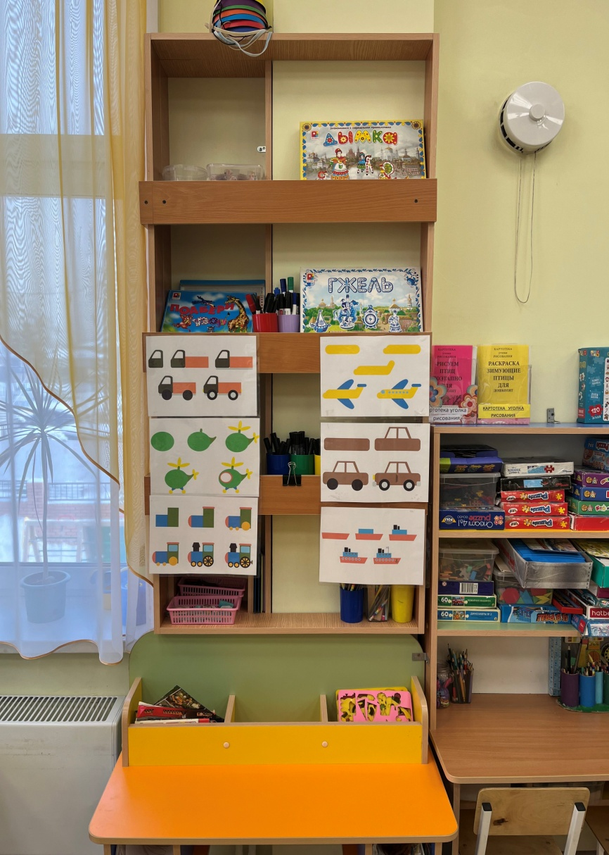
Направление: Художественно — эстетическое развитие. В Центре «Творческая мастерская» находится материал и оборудование для художественно-творческой деятельности: рисования, лепки и аппликации. По желанию ребенок может найти и воспользоваться необходимым, для воплощения своих творческих идей, замыслов, фантазии. К данному центру имеется свободный доступ.

Slide 27
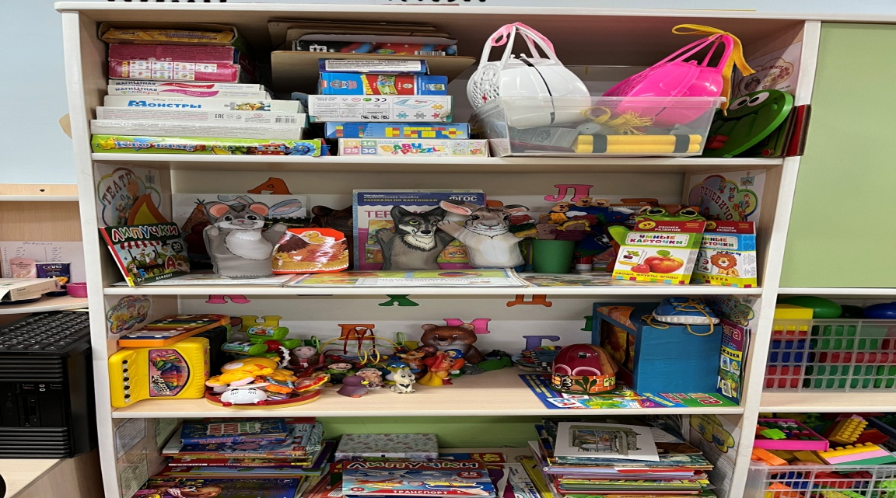
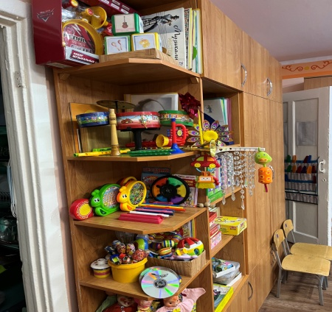
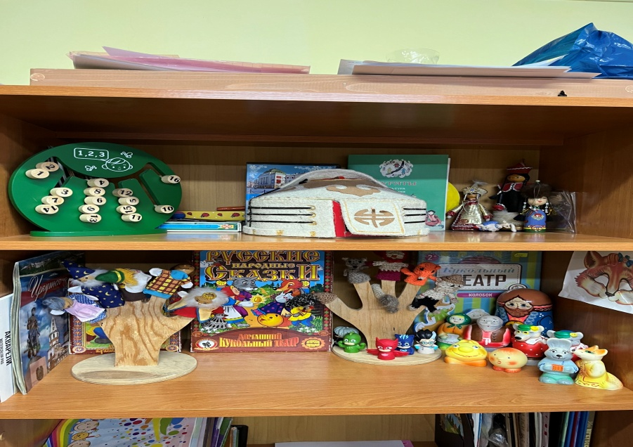
Центр «Музыкально-театрализованной деятельности»»

Slide 28
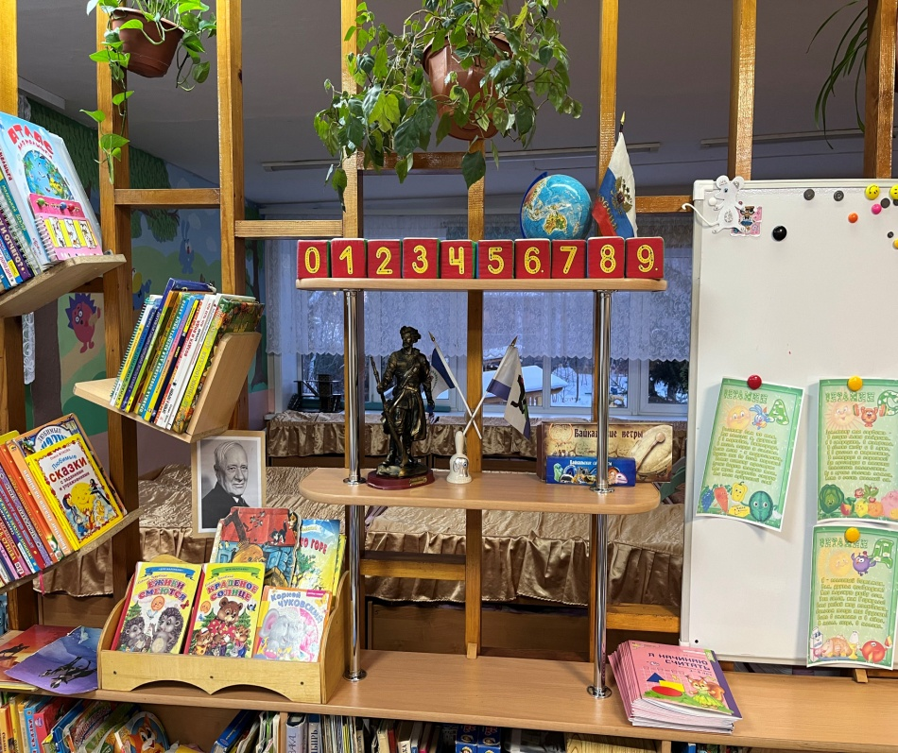
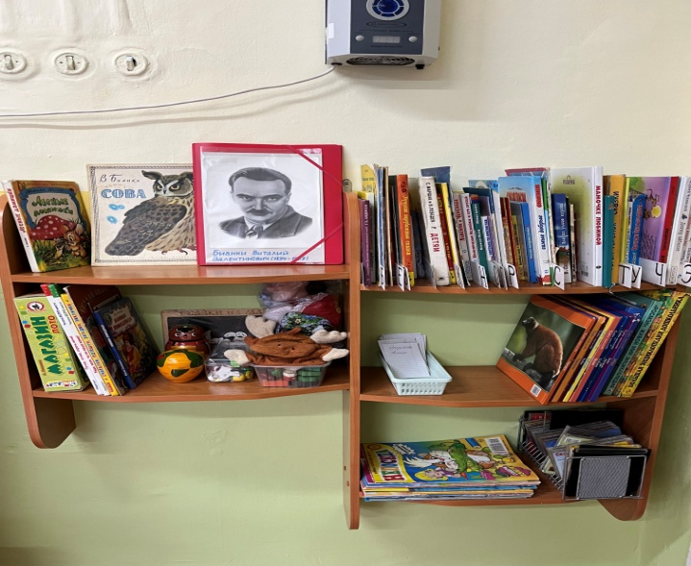
Направление: Речевое развитие Центр «Мир книги» играет существенную роль в формировании у детей интереса и любви к художественной литературе. В этом уголке ребенок имеет возможность самостоятельно, по своему вкусу выбрать книгу и спокойно рассмотреть ее с яркими иллюстрациями.

Slide 29
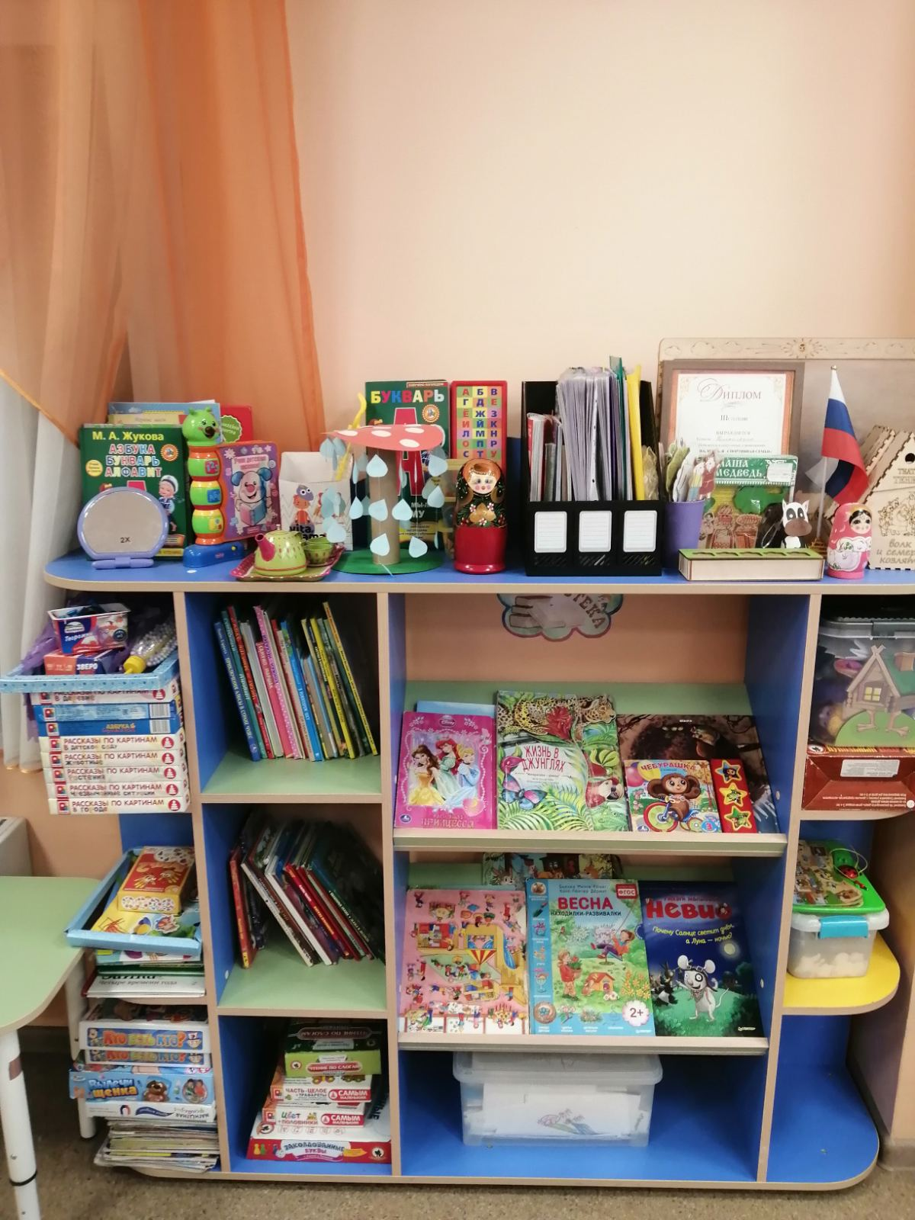
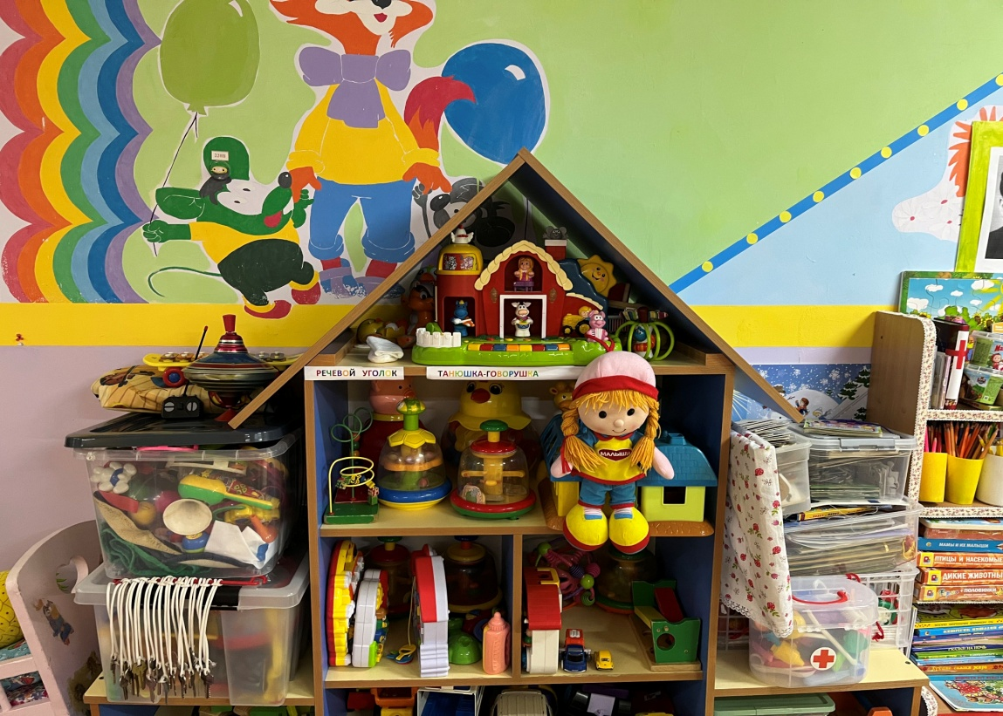
Центр «Будем говорить правильно»

Slide 30
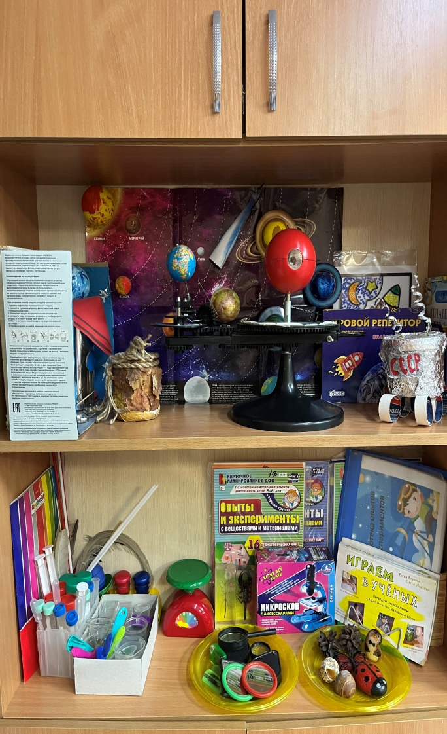
Направление: Познавательное развитие. Центр опытно-экспериментальной деятельности. В нем находится материал, для осуществления опытной деятельности: лупы, колбы, мерные стаканчики, воронки, песочные часы, грунт, камни, семена, крупы и т. Наши маленькие «почемучки» проводят несложные опыты,определяют свойства различных природных материалов.

Slide 31
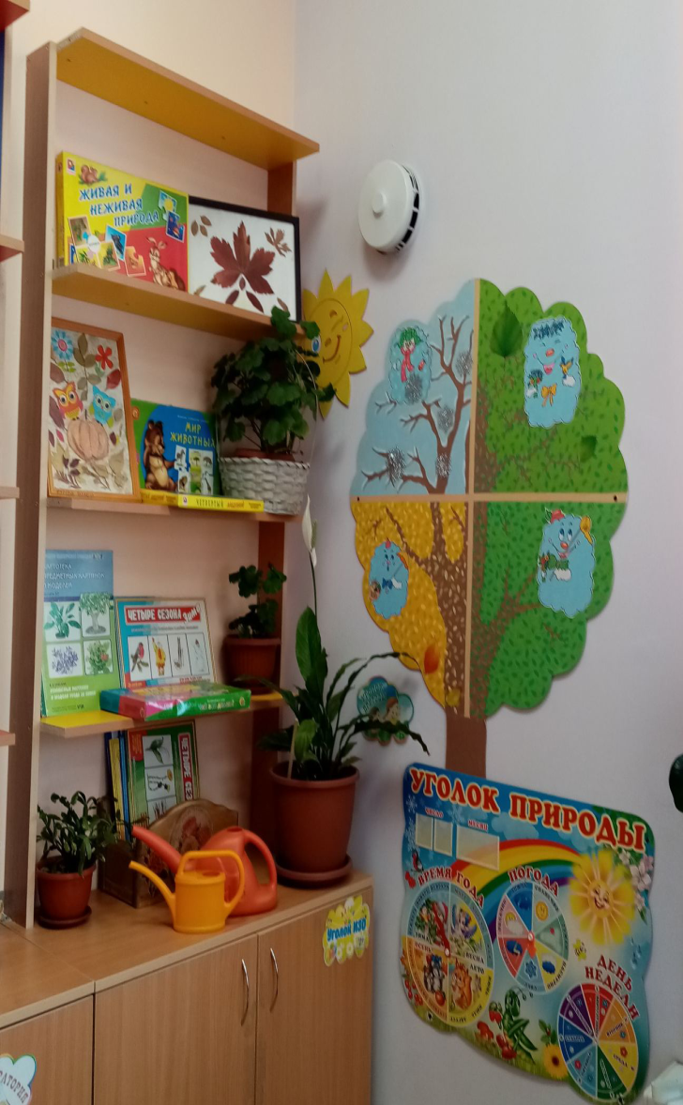
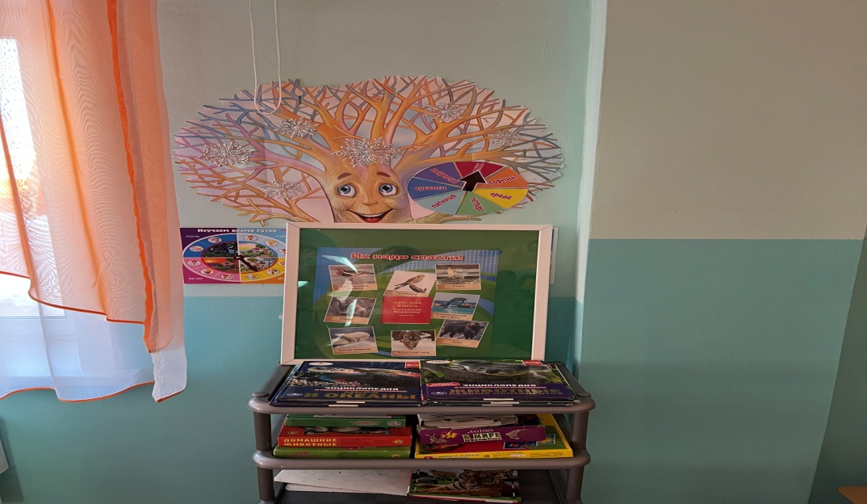
Центр «Природы» включает в себя экологическую деятельность. В данном уголке содержатся различные виды комнатных растений, на которых удобно демонстрировать видоизменения частей растения, инструменты по уходу за этими растениями: палочки для рыхления, пульверизатор, лейки и др. Помимо комнатных растений, в данном центре оформлены макеты (пустыня, животный мир, аквариум, скворечник, улей, клетка с птичками и т.д).

Slide 32
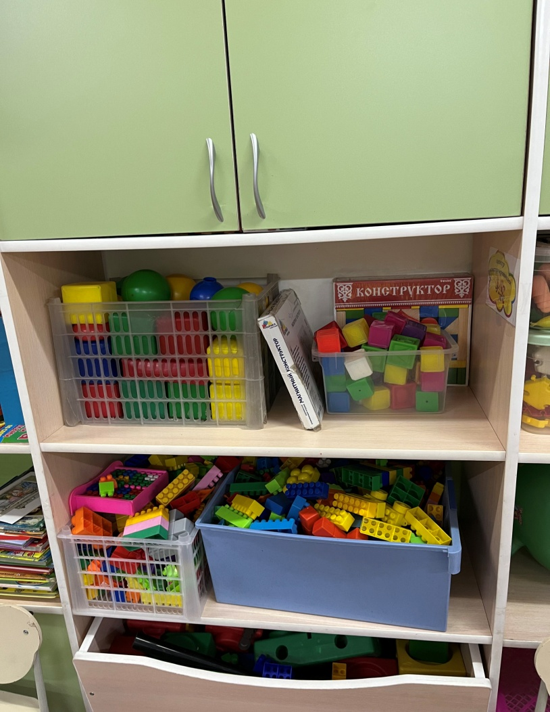
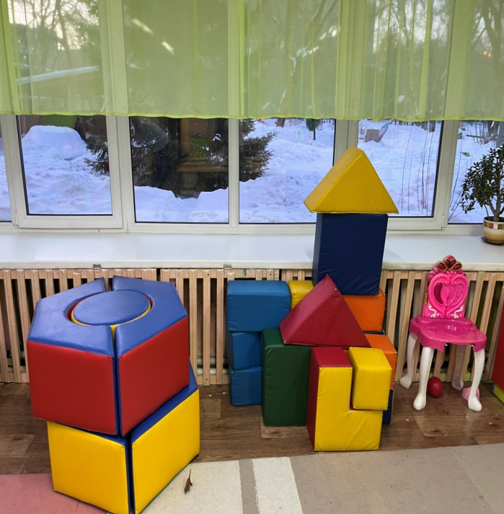
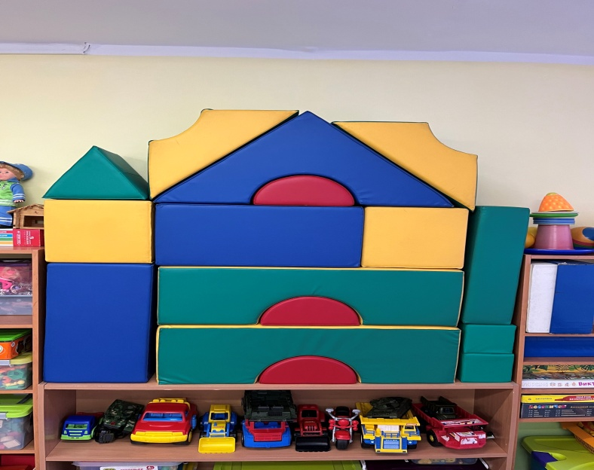
«Строительный» (конструктивный) центр, хоть и сосредоточен на одном месте и занимает немного пространства, он достаточно мобилен. Практичность его состоит в том, что с содержанием строительного уголка (конструктор различного вида, крупный и мелкий конструктор) можно перемещаться в любое место группы и организовывать данную деятельность.

Slide 33
Центр «Дидактических игр» (игротека) Центр решает следующие задачи: целенаправленное формирование у детей интереса к элементарной математической деятельности, воспитание у детей потребности занимать свое свободное время не только интересными, но и требующими умственного напряжения, интеллектуального усилия играми.

Slide 34
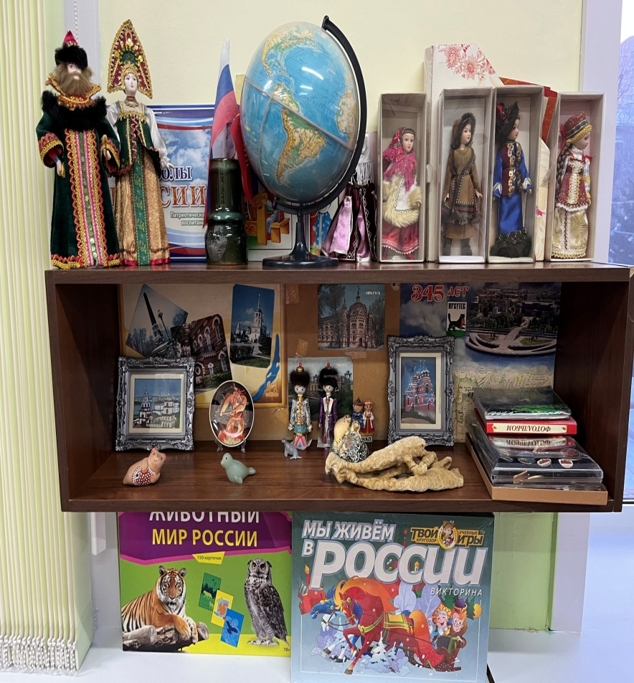
Центр «Моя Родина, Мой Край»

Slide 35
Центр «Математического развития»

Slide 36
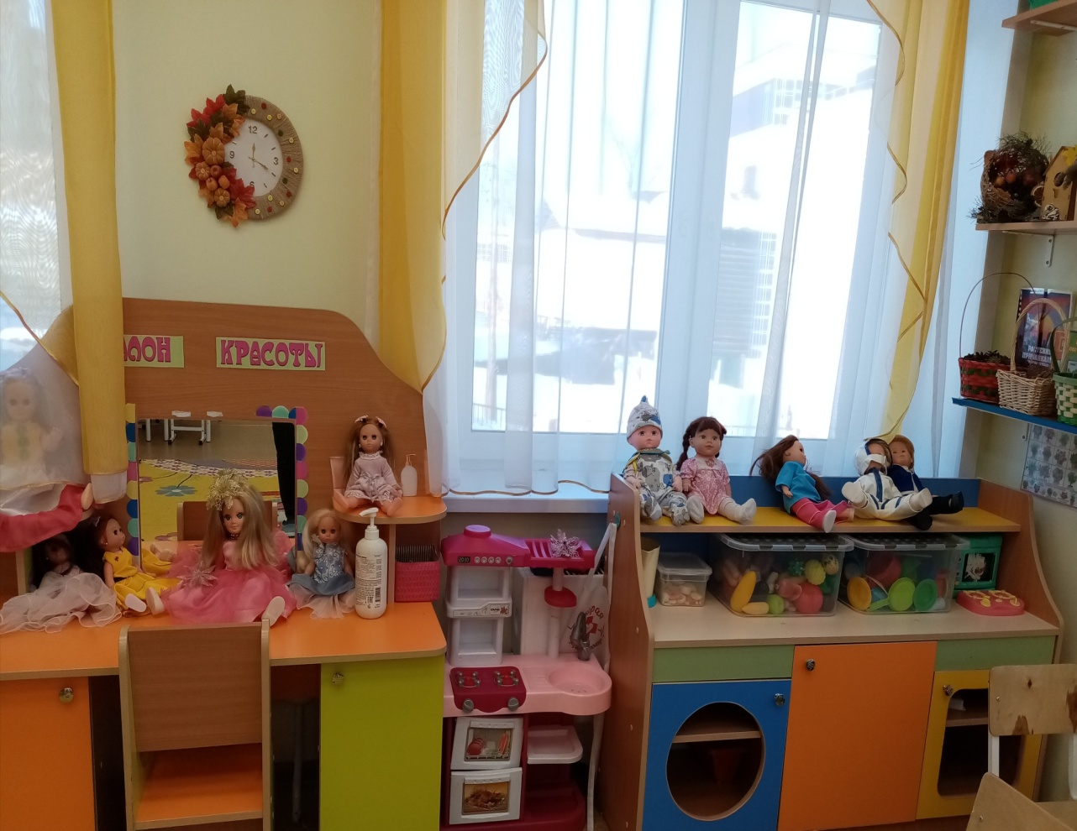
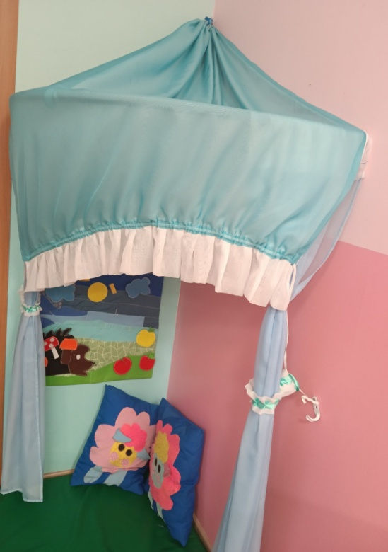
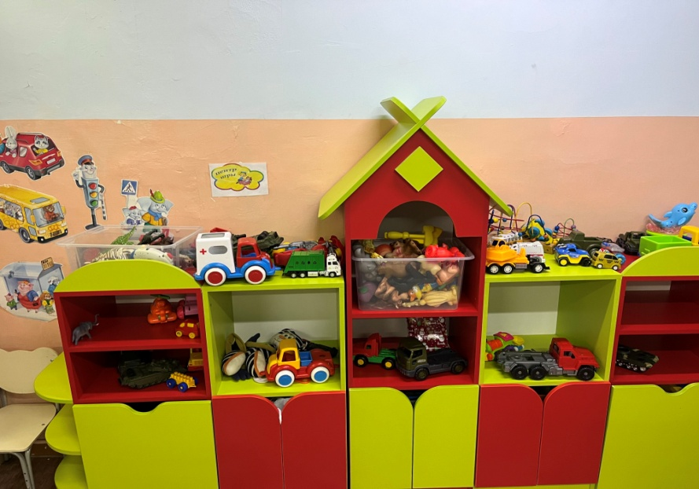
Направление: Социально-коммуникативное развитие. Игра - основной вид деятельности наших малышей. Яркий, насыщенный игровой центр создает условия для творческой деятельности детей, развивает фантазию, формирует игровые навыки и умения, воспитывает дружеское взаимоотношение между детьми. В свободном доступе для детей находятся атрибуты для зарождающихся в этом возрасте сюжетно- ролевых игр:

Slide 37
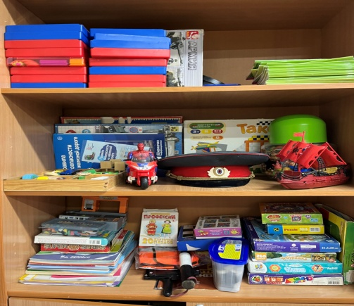
«Уголок ПДД»

Slide 38
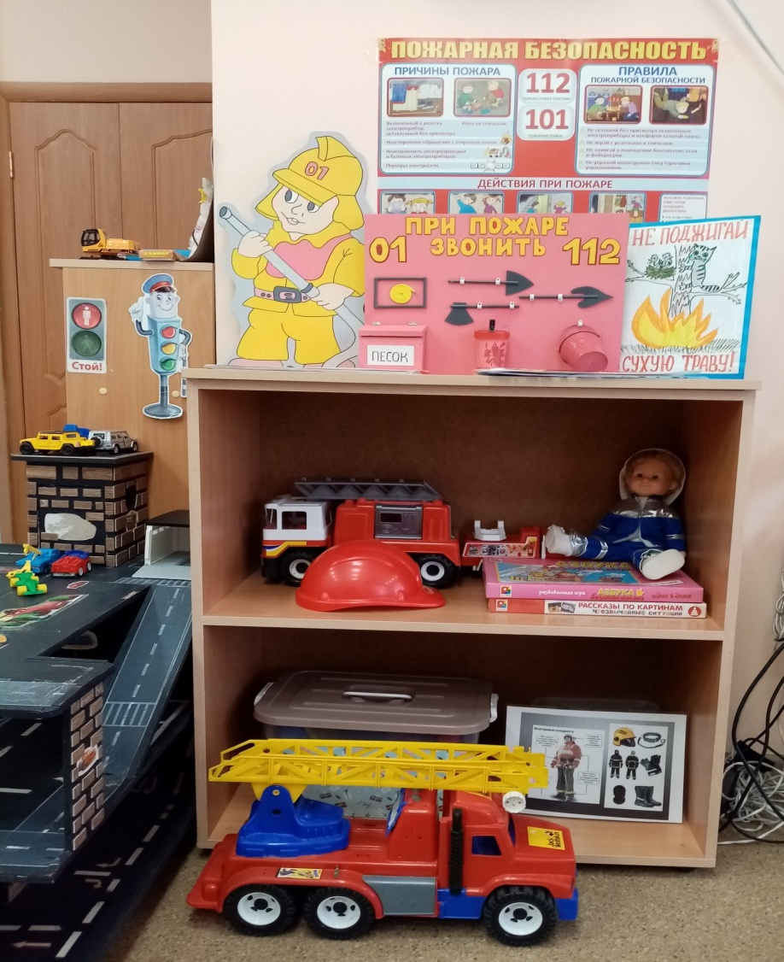
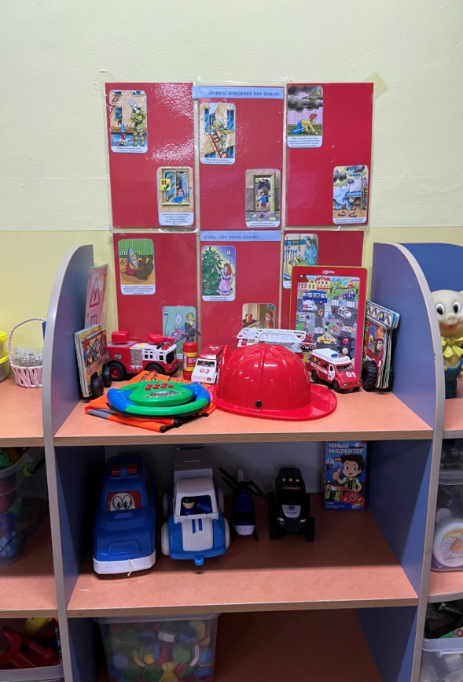
Центр «Пожарной безопасности»

Slide 39
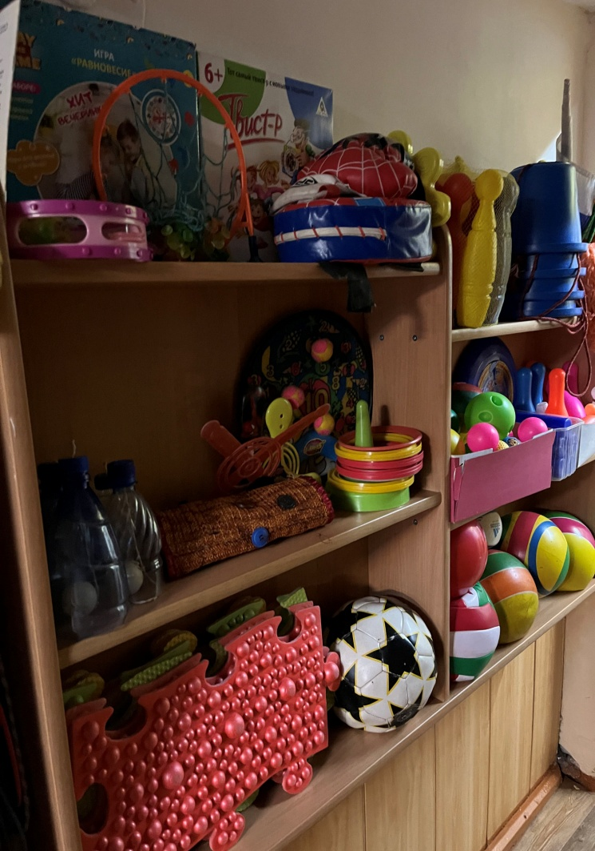
Направление: Физическое развитие Центр «Будь здоров»

Slide 40
Благодарим за внимание!

